Slide 1
Asana Demo

Slide 2
Devops
Why Asana
Live Demo
Asana Versions
Asana Integrations
Q&A

Slide 3
DevOps

Slide 4
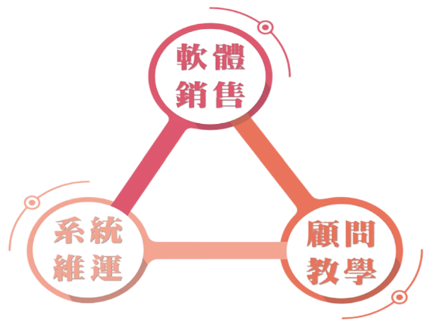
我們的服務

Slide 5
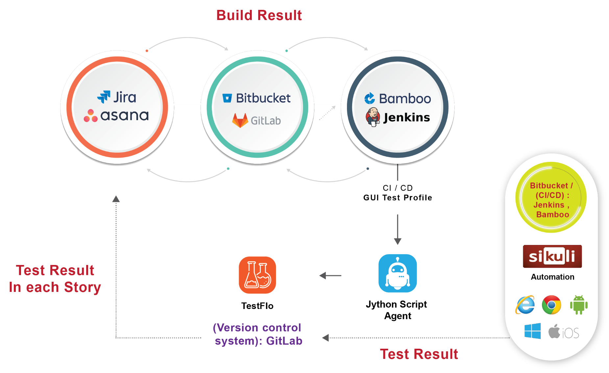
我們是 開源與商業軟體整合 的專家

Slide 6
我們提供 全方位軟體工程服務

Slide 7
我們的客戶

Slide 8
Why Asana
Notes:
Email、口頭分配任務
缺點:不夠透明化
不夠透明化造成一些效率工作的障礙

Slide 9
為什麼需要Asana?

Slide 10
為什麼需要Asana?
Top 5 Biggest Global Barriers to Efficiency
Overworked Employees
22%
Too Many Tools or Apps to Get Work Done
23%
Lack of Clear Processes
25%
Poor Communication
26%
Time Wasted on Meeting or Admin
27%
0% 10% 20% 30%
Notes:
像是
1.工作分配不均
2.同時使用多個工具卻沒有協作平台來整合所有工具
3.造成整個工作流程很複雜又不清楚
4.團隊很難追蹤工作進度，也無法建立溝通
5.導致每週花2~3hrs 或更多的時間來進行會議溝通
根據統計~~每個Team一年平均花60%時間在無效溝通

Slide 11
為什麼需要Asana?
60%
Team Wasted Time Per Year
Notes:
根據數據統計:

Slide 12
Who uses the Asana?
Loved by more than a million teams in 190 countries
Notes:
最少的人力和資源達到最高的效益 – 提高團隊溝通效率
Asana
在全球190個國家已經有超過一百萬個Teams正在使用Asana
像Google 、 fb都是正在使用Asana的用戶
讓團隊有更多的時間可以花在像開發或研發這些真正能增加公司利益的工作上

Slide 13
Asana如何在組織中運作
Organization → A Company
Consisting of multiple teams with one email domain
Teams → A Department
Ex.Sales, Marketing, Engineering
Projects → A Group
Ex. a marketing campaign or product Launch
Tasks → A Single Unit of Work
Ex. write a blog post
Sub-Tasks/Comments
→ A Smaller Step of Task
Notes:
在進入Live Demo之前先簡單跟大家介紹Asana的架構

Slide 14
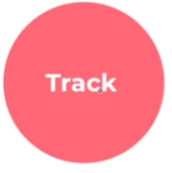
Asana如何在組織中運作
紀錄需要被完成的工作
Managing
Work
完成任務並且與團隊溝通
計畫並且幫工作做出排序
Notes:
Managing Work/在Asana上如何管理工作
Capture-紀錄每一個人的工作，有可能是自己的也有可能是別人的
Organize-列出工作後再幫工作做優先順序的排序，像是緊急的工作或者是工作和工作之間的相依性
Track-一邊工作一邊溝通，隨時追蹤工作進度

Slide 15
Asana Project View
Board
List
Timeline
Calendar

Slide 16
Live Demo

Slide 17
Asana如何幫助團隊
提升工作的明確度
1
使團隊時刻保持當前進度並及時完成任務
一個畫面呈現所有步驟，有效的統整而系統化
5
2
及時掌控大項專案或任務的最新動態
在工作中輕鬆地建立溝通
4
3
Notes:
1.輕鬆掌握負責人、任務到期日和任務內容
2.大家也可以透過像board view或Timeline清楚整個工作流程，將工作流程系統化
3.只要更改任務狀態就能讓團隊知道最新進度或者留Comment
4.所以團隊的所有人都可以隨時掌握任務的最新狀態
5.讓團隊準時完成進度

Slide 18
Asana Versions

Slide 19
Asana方案
大型企業的成功祕訣
統一管理使用帳戶，確保資料安全性，讓內部資訊轉換不遺漏
小組團隊首選
一覽專案進度並有效管理
團隊權限設定與專案呈現
小型企業的好幫手
將團隊有效組織並掌握人才的管理，有效結合多項軟體應用

Slide 20
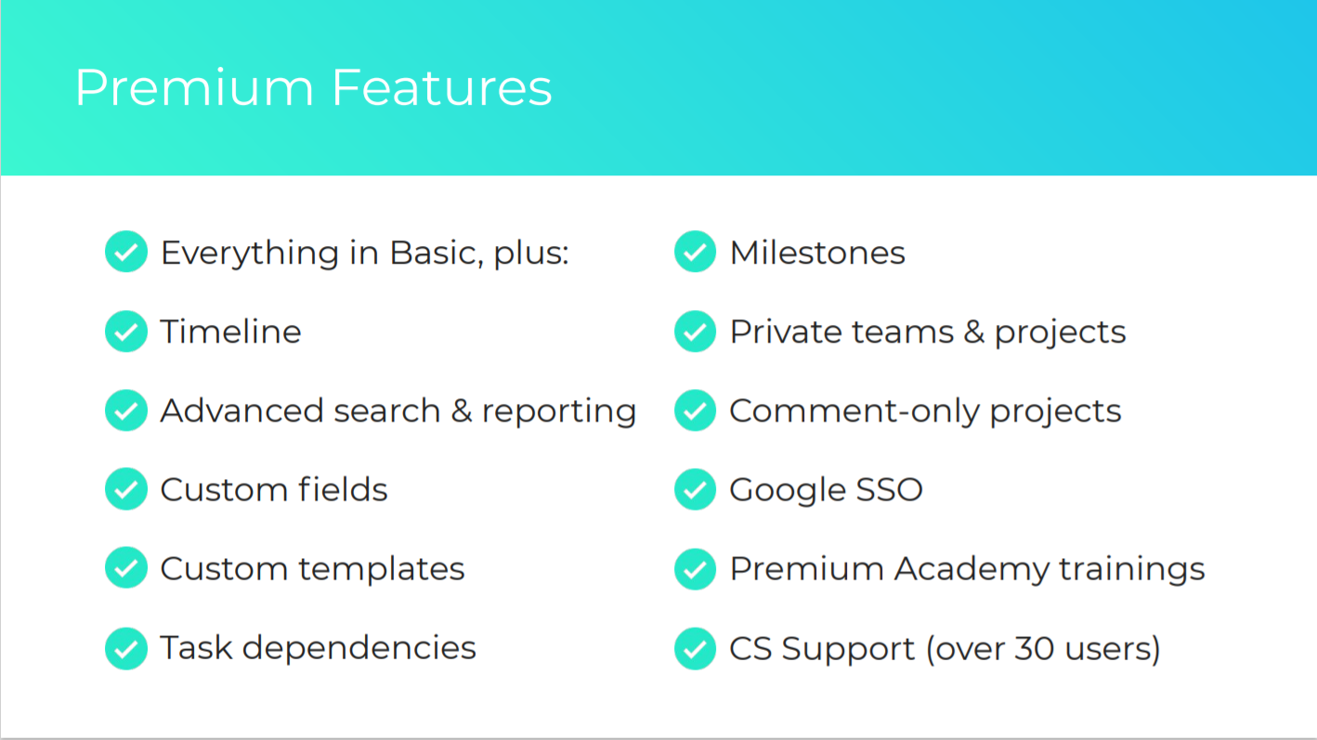
Timeline
Advanced search & reporting
Custom fields
Unlimited free guests
Forms
Rules
Milestones
Admin Console
Private teams & projects

Slide 21
哪些用戶適合Premium版本
如果您的團隊多於15人
如果您是位專案經理(或你的工作包含了專案管理)
如果您需要報告專案進度
如果您需要定期重複項目或流程(模板化工作)
如果您的組織包含了不同團隊

Slide 22
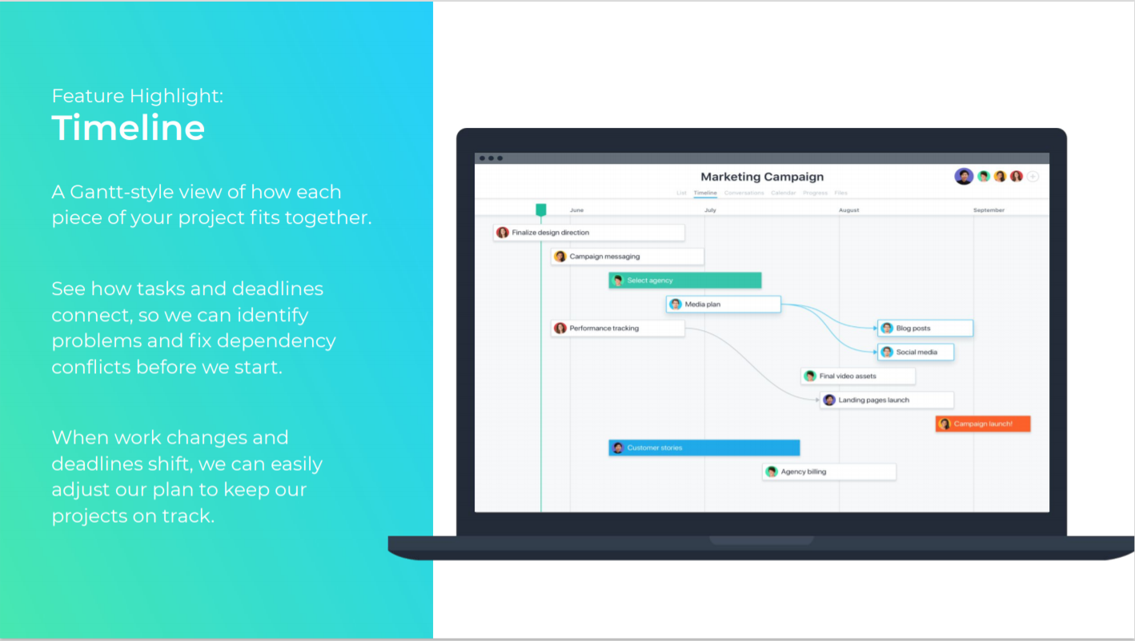

Slide 23
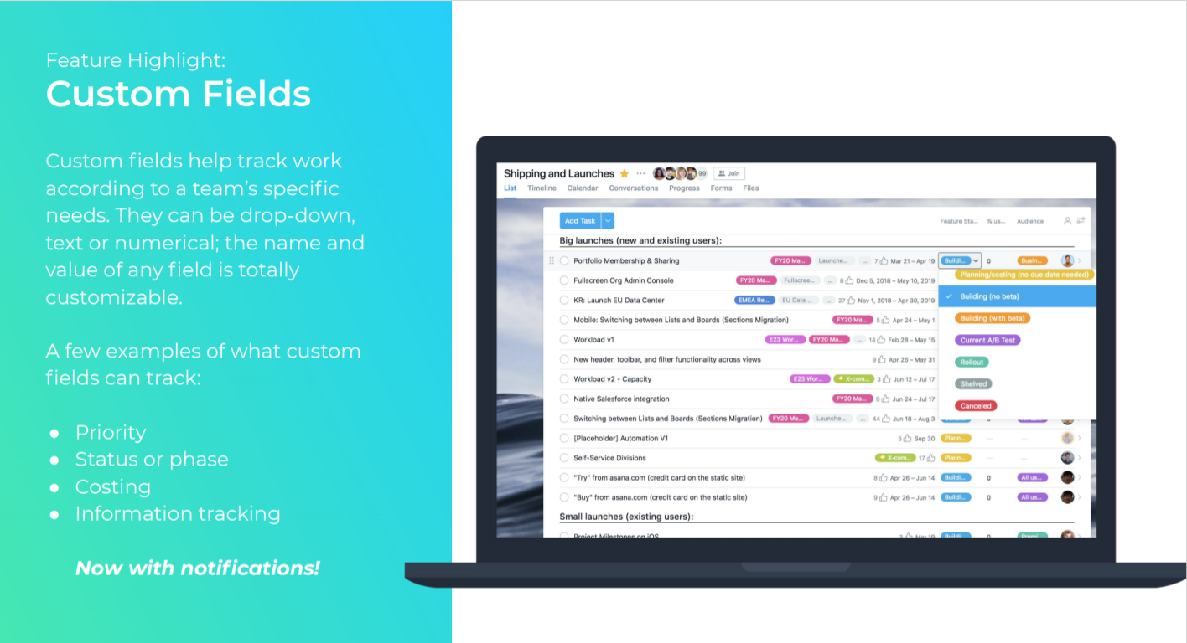

Slide 24
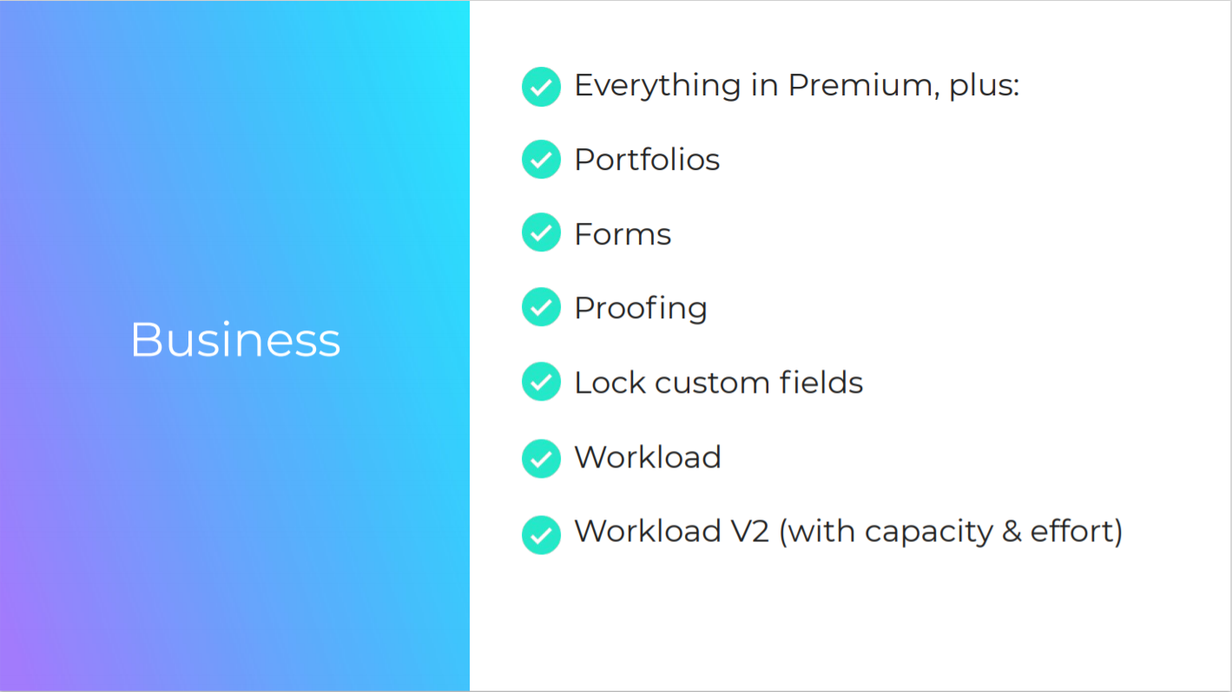
Portfolios
Goals NE
Workload
Custom rules builder
Approvals
Proofing
Lock custom fields
Advanced integrations with Salesforce, Adobe Creative Cloud, Tableau, Power BI

Slide 25
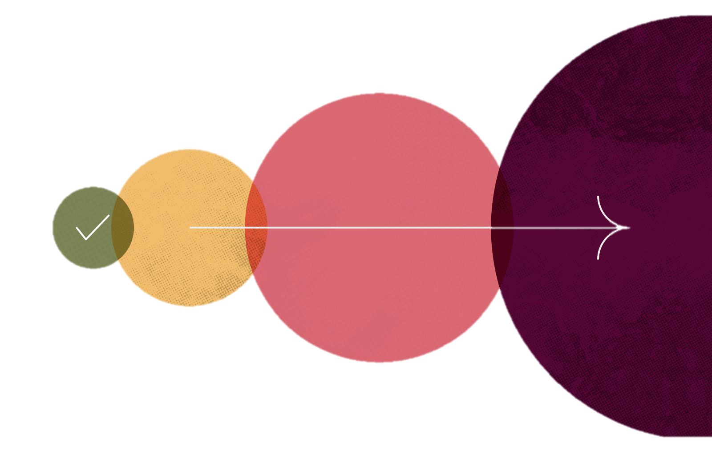
哪些用戶適合Business版本
如果您是需要計畫和管理工作的專案經理、團隊負責人或部門主管
如果您的工作內容包含跟主管報告工作進度
如果您負責計畫和管理團隊的工作量和時間表
如果您打算在整個公司或跨部門使用Asana
如果您的公司正在進行大型項目或使用OKR目標管理
Notes:
如果您是需要計畫和管理工作的專案經理、團隊負責人或部門主管/使用層級較高
如果您的工作內容包含跟主管報告工作進度
如果您負責計畫和管理團隊的工作量和時間表
如果您打算在整個公司或跨部門使用Asana
如果您的公司正在進行大型項目或使用OKR目標管理

Slide 26
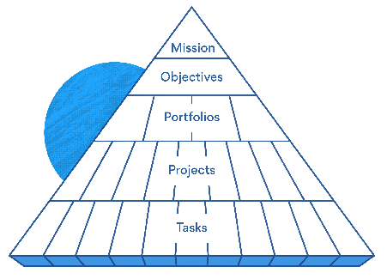
Portfolio

Slide 27
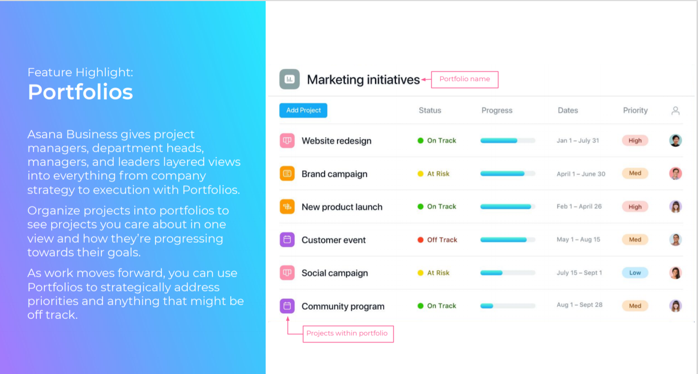

Slide 28
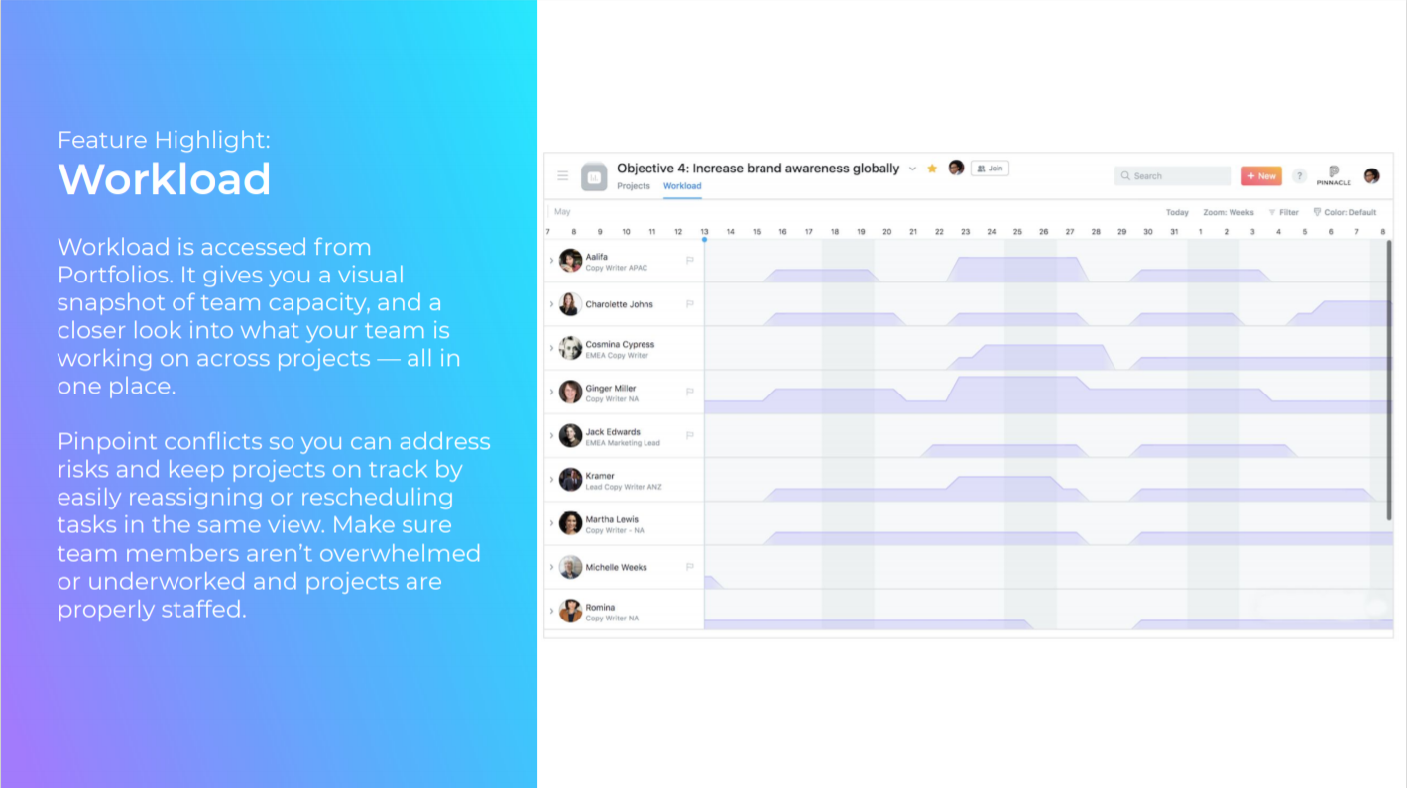

Slide 29
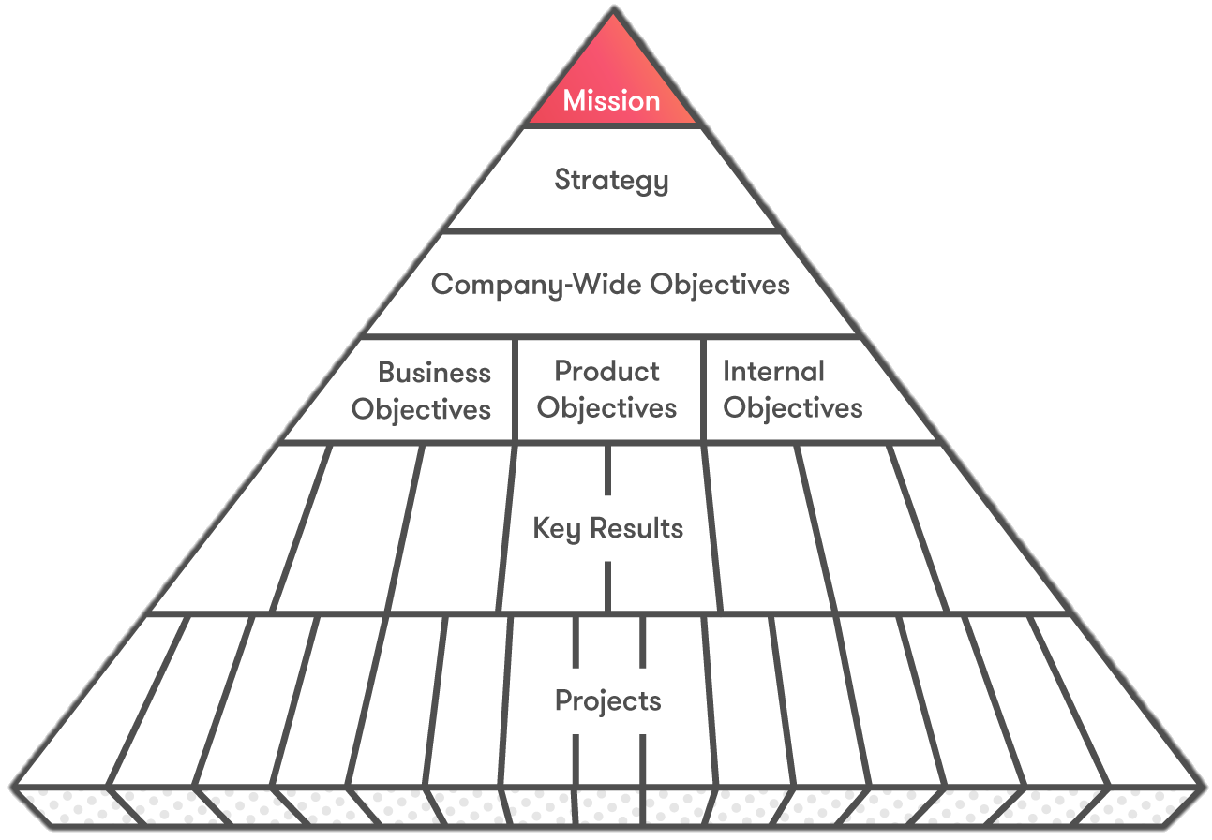
Goals
OKR

Slide 30
目標與關鍵成果OKR (Objective Key Results)
Objective 目標
我們想實現什麼？
Key Results
關鍵成果
可量化/再量化的評量結果
Execution 執行
如何執行以實現目標

Slide 31
目標與關鍵成果OKR (Objective Key Results)
Key Result
Organization Objectives
1 Year
Key Result
Team Objective
Team Objective
Key Result
3 Months
Key Result
1 Month
Project
Project
Project
Task
Project
1 Day
Task
Task

Slide 32
OKR in Goals

Slide 33
Enterprise功能
User Management
User provisioning and deprovisioning
Guest management
Extra data security and control
Expedited support tickets
Custom branding
Third-party app access

Slide 34
哪些用戶適合Enterprise版本
如果您打算在整個企業使用Asana
如果您需要靈活強大的管控系統
如果您需要更高層級的安全要求
如果您會將敏感訊息放入Asana

Slide 35
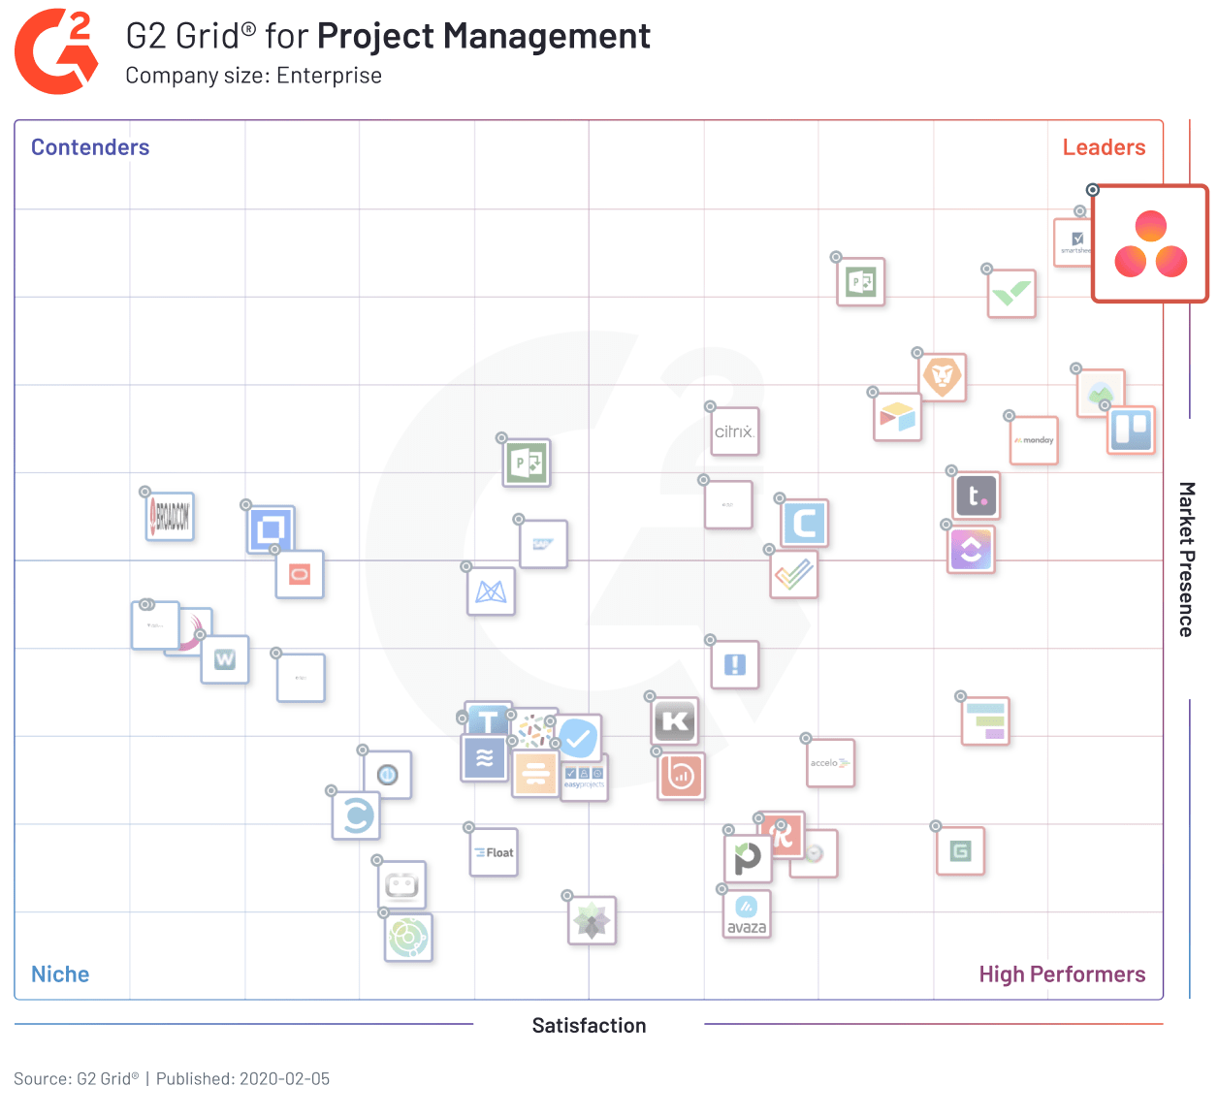
G2 Ranks Asana #1

Slide 36
Who uses the Asana Enterprise?
Loved by 80,000+ organizations across the globe

Slide 37
Asana Integrations

Slide 38
Asana Integrations
Documents
File creation & management
創造、分享、儲存檔案
Messaging
Communication
傳送訊息、向團隊宣布和發佈消息
Work Management
Work tracking
製作清楚的計畫、專案，並且隨時追蹤進度和目標

Slide 39
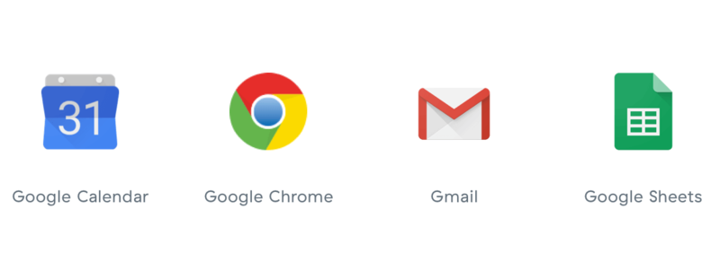
Google + Asana
View all Google integrations

Slide 40
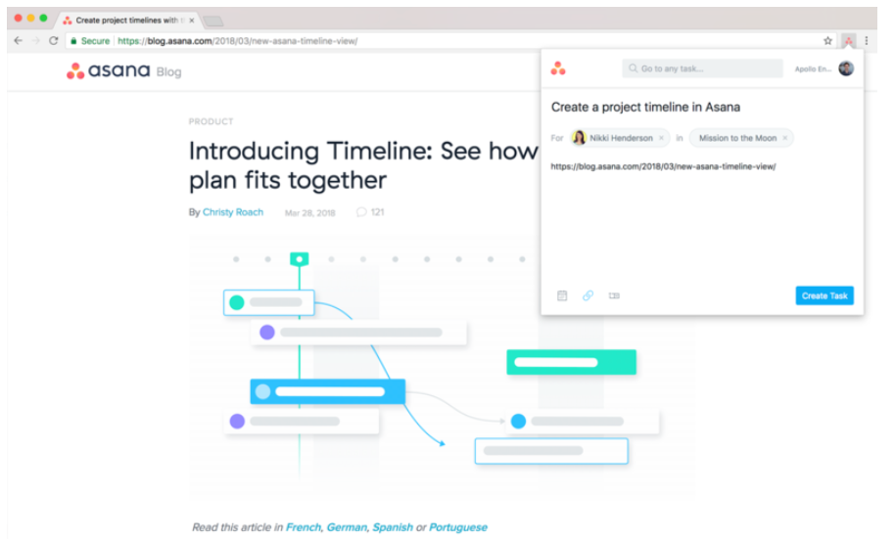
Asana + Chrome

Slide 41
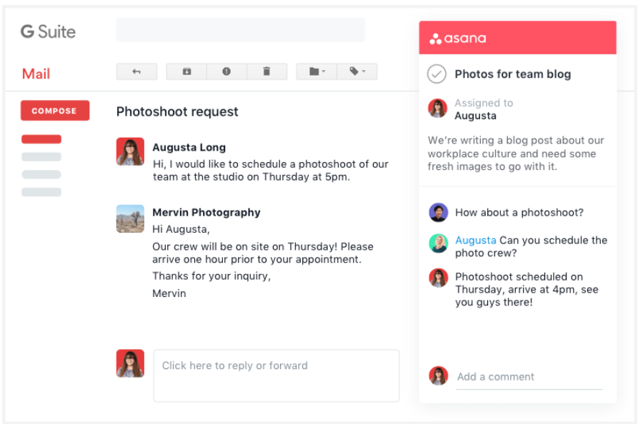
Asana + Gmail

Slide 42
Communication
View all Communication integrations

Slide 43
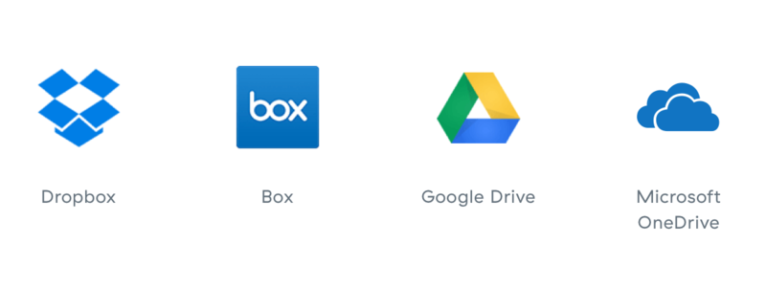
File Sharing
View all Fill Sharing integrations

Slide 44
Development
View all Development integrations

Slide 45
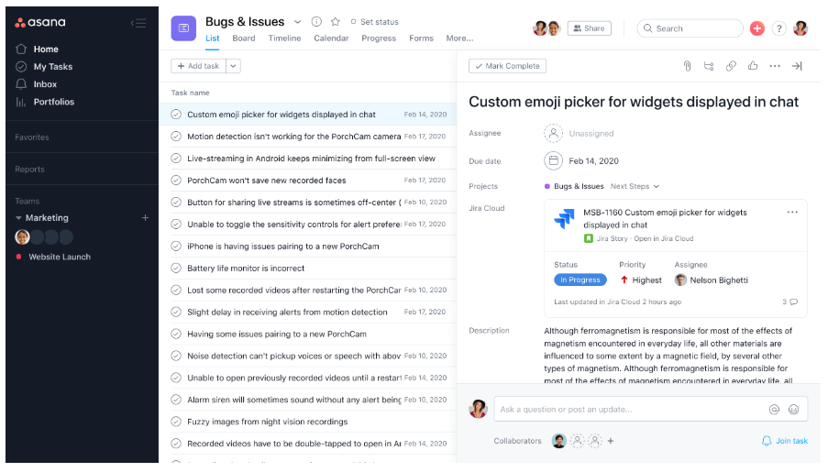
Asana + Jira

Slide 46
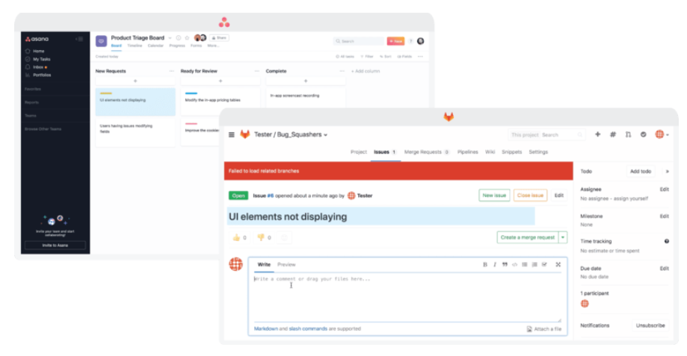
Asana + GitLab
GitLab |  | Asana
Issue Title | <-> | Task Title
Issue Description | <-> | Task Description
State | <-> | State
Comments | <-> | Comments
Assignees | <-> | Assignees
Labels | <-> | Tags
Due Date | <-> | Due Date
Description Footer | <- | Attachments
Link to Issue | -> | Description Footer
Description Footer | <- | Created By
Description Footer | <- | Link to Task
Link to Issue | -> | Description Footer
Author | -> | Description Footer
Issue Number | -> | Description Footer
Milestone | -> | Description Footer

Slide 47
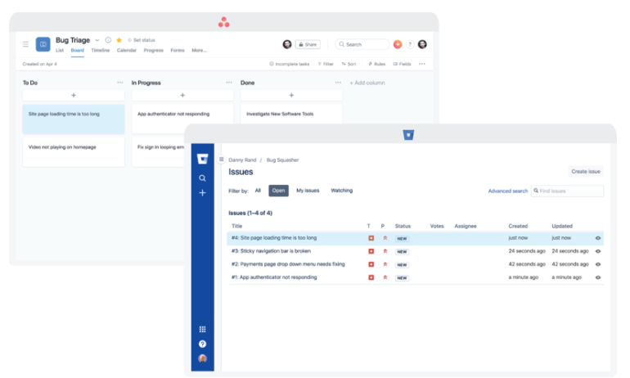
Asana + BitBucket

Slide 48
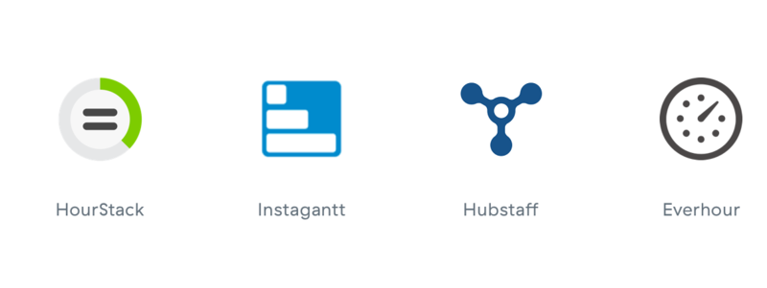
Reporting
View all Reporting integrations

Slide 49
Build Your Own
Don’t see an integration you need?
Our open API lets you build custom integrations to meet your team’s unique workflows. More

Slide 50
Q & A

Slide 51
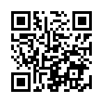
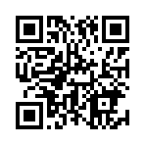
FB 粉絲專頁
官方網站

